Slide 1
Logiciel de simulation PC1D

Slide 2
le PC1D à une réputation internationale dans la recherche des semi-conducteur, il a été développé à l’université « New South Wales de Sydney » en Australie. Son utilisation est très pratique, il permet de simuler n’importe qu’elle structure photovoltaïque, selon les matériaux disponibles en fichiers data, en jouant sur les paramètres variables (largeur, surface, dopage, etc.…). Les résultats de la simulation, sont très proches des résultats expérimentaux, donc c’est un gain de temps et d’argent.

Slide 3
Pour visualiser les résultats de la simulation, il faut d'abord introduire les paramètres du dispositif, des régions et de l’excitation, et ensuite exécuter le programme de la simulation, ce qui permet de visualiser les résultats sous forme de données ou de graphes.

Slide 4
Aperçu du logiciel
Pour visualiser les résultats de la simulation, il faut d'abord introduire les paramètres du dispositif, des régions et de l’excitation, et ensuite exécuter le programme de la simulation, ce qui permet de visualiser les résultats sous forme de données ou de graphes.

Slide 6
Les paramètres du dispositif
Aire du dispositif (Device) : la surface du dispositif est très importante car elle influe sur le photo courant d’une manière appréciable. On peut choisir par exemple une surface de 4cm2.

Slide 7
Les paramètres du dispositif
• Surface texturée : les surfaces texturées utilisées dans toutes les structures étudiées sont composées de micro pyramides inversées de profondeur (depth) 3μm et d’angle facial 54,74°. La texturisation est très importante, car elle permet de diminuer les pertes par réflexion du rayonnement incident. On peut texturer seulement la face avant, si l’autre face est considérée à l’obscurité.

Slide 8
Les couches antireflets: elles sont généralement de la silice (SiO2), elle peut être remplacée par d’autres matériaux qui sont transparent au spectre solaire et qui sont donnée dans le logiciel sous forme de fichiers.

Slide 9
Quatre résistances shunt peuvent êtres introduits, chacune d’elle peut être conducteur, diode ou condensateur. Dans notre cas nous considérons qu’il n’y a pas d’élément qui peut shunter le circuit.

Slide 10
Les paramètre des régions
L’épaisseur de l’émetteur est relativement mince par rapport à la base. Dans le cas du silicium elle varie sur un intervalle compris entre 0,1μm et 2,5μm.

Slide 11
Le matériau utilisé: les paramètres qui le décrivent, sont stockés dans des fichiers d’extension (*.mat), ils sont fournit avec le logiciel dans une diskette. Les paramètres stockés dans ce fichier sont :
La mobilité : le modèle utilisé est le modèle de Thuber et al 1981.
-La constante diélectrique.
-L’énergie de gap (eV).
-La concentration intrinsèque (cm-3).
L’indice de réfraction.
-Coefficient d’absorption α

Slide 12
n : concentration en électrons (cm-3), p : concentration en trous (cm-3) et λ longueur d'onde du rayonnement en nanomètres.
Type et concentration de dopage: de type n ou p, la concentration maximale est de 1019cm-3

Slide 13
Les Paramètres d’excitation
Deux fichiers intégrés dans le logiciel permettent de simuler la caractéristique courant tension et autre caractéristiques en utilisant le fichier « One-Sun.exc », ou la réponse spectrale en utilisant le fichier « Scan-qe.exc ».
Le mode d’excitation : il y a trois modes d’excitation (en équilibre, stationnaire et transitoire). Pour une bonne simulation numérique, le mode transitoire est recommandé.
Dans la plus part des cas on choisit la température ambiante, T=25°C.

Slide 14
Seulement la face avant est éclairée (coté n), par un flux lumineux d’une intensité de 0,1 W/cm2. Pour avoir la réponse spectrale, le logiciel fait un balayage sur l’intervalle de longueurs d’onde compris entre [300, 1200] nm. Pour avoir la caractéristique, il utilise directement le fichier d’aire masse « am 15g.spc ».

Slide 15
Visualisation des résultats
Les résultats que nous pouvons visualiser en utilisant le fichier d’excitation « One-Sun.exc» du PC1D sont :
-La courbe de la caractéristique I(V).
-La valeur du courant de court circuit.
La valeur de la tension en circuit ouvert.
-La valeur de la puissance maximale.

Slide 16
Facteur de forme FF et rendement en puissance R
Le rendement de conversion d’énergie est le rapport de la puissance générée par la cellule
P = V.I et la puissance du rayonnement solaire incident P0.

Slide 17
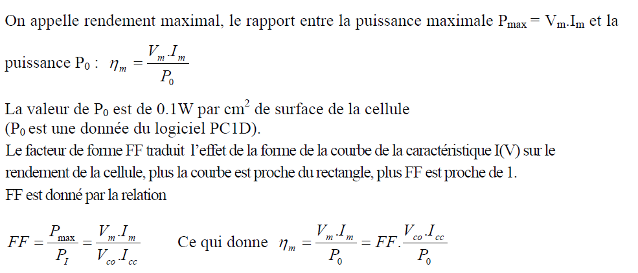
Facteur de forme FF et rendement en puissance R

